Slide 1

Lập trình sử dụng API -
Các cửa sổ điều khiển
Nguyễn Thu Hường
Khoa CNTT – Đại học GTVT
17th of December, 2008

Slide 2
Nội dung của chương
Lớp nút (button class)
  Các nút ấn (push buttons)
  Các hộp chọn (check boxes)
  Các hộp radio (radio buttons)
  Các hộp nhóm (group boxes)
Lớp tĩnh (static class)
Lớp soạn thảo (edit class)
Lớp hộp danh sách (listbox class)
Lớp thanh cuốn (scroll bar class)
Hệ thống màu, các nút tự vẽ
17th of December, 2008

Slide 3
Cửa sổ con
Là cửa sổ mà có kiểu cửa sổ là WS_CHILD và nó bị giới hạn trong miền thao tác của cửa sổ cha
Một ứng dụng thông thường sử dụng các cửa sổ con để chia miền thao tác của cửa sổ cha thành các vùng nhỏ hơn có các chức năng khác nhau
Một cửa sổ con bao giờ cũng phải có cửa sổ cha, cha của nó có thể là:
  Một cửa sổ thông thường
  Một cửa sổ pop-up (hộp hội thoại)
  Thậm chí là một cửa sổ con khác
Nếu ta dùng kiểu cửa sổ WS_CHILD trong CreateWindow nhưng lại không cho biết cửa sổ cha của nó, khi đó Windows sẽ không tạo ra cửa sổ nào cả
17th of December, 2008

Slide 4
Cửa sổ con
Windows luôn định vị cửa sổ con so với góc trên bên trái của miền thao tác của cửa sổ cha
Không có phần nào của cửa sổ con lại có thể xuất hiện bên ngoài các viền của cửa sổ cha
Windows sẽ thực hiện công việc cắt xén cửa sổ con; có nghĩa là, phần nằm ngoài miền thao tác của cửa sổ cha sẽ không được hiển thị, điều này xảy ra khi:
  Ứng dụng tạo ra một cửa sổ con mà có kích thước lớn hơn cửa sổ cha
  Ứng dụng định vị cửa sổ con mà một phần nào đó của cửa sổ con nằm ngoài các viền của cửa sổ cha
17th of December, 2008

Slide 5
Cửa sổ con
Cửa sổ con xử lý các thông điệp chuột và bàn phím và nó báo cho cửa sổ cha biết mỗi khi trạng thái của cửa sổ con bị thay đổi
Như vậy, cửa sổ con trở thành thiết bị đầu vào ở tầng cao đối với cửa sổ cha
Cửa sổ con có chứa:
  Một số chức năng cụ thể có liên quan đến diện mạo bề ngoài của nó trên màn hình
  Phản ứng của nó với dữ liệu nhập vào từ người sử dụng
  Cách thức thông báo cho các cửa sổ khác biết mỗi khi một sự kiện đầu vào quan trọng vừa xuất hiện
17th of December, 2008

Slide 6
Cửa sổ con
Mặc dù có thể tạo cho mình các cửa sổ điều khiển riêng, song chúng ta cũng có thể dùng một số lớp cửa sổ (và các thủ tục cửa sổ) đã có sẵn
  Các nút (tên lớp: button)
  Các hộp soạn thảo (tên lớp: edit)
  Các hộp danh sách (tên lớp: listbox)
  Các hộp kết hợp (tên lớp: combobox)
  Các văn bản tĩnh (tên lớp: static)
  Các thanh cuốn (tên lớp: scrollbar)
17th of December, 2008

Slide 7
Cửa sổ con
Các cửa sổ điều khiển được sử dụng thường xuyên trong các hộp hội thoại
Tuy nhiên, chúng ta cũng có thể sử dụng các cửa sổ điều khiển đã có sẵn trên bề mặt miền thao tác của một cửa sổ thông thường
  Tạo cửa sổ con nhờ hàm CreateWindow
  Điều chỉnh vị trí và kích thước của chúng nhờ hàm MoveWindow
Liên lạc giữa cửa sổ cha và cửa sổ con
  Cửa sổ cha gửi thông điệp tới cửa sổ con
  Cửa sổ con gửi thông điệp tới cửa sổ cha
17th of December, 2008

Slide 8
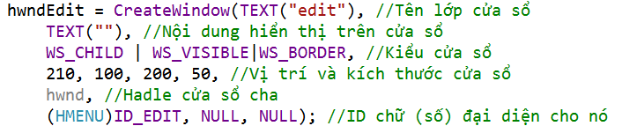
Cửa sổ con
Tạo cửa sổ con (cửa sổ điều khiển):
  Dùng từ khóa #define để định nghĩa định danh chữ (số) cho của sổ.
  Khai báo cửa sổ có kiểu HWND
  Dùng hàm CreateWindow để tạo cửa sổ điểu khiển
Ví dụ: Tạo cửa sổ edit để nhập liệu
  #define ID_EDIT2
  HWND hwndEdit;
17th of December, 2008

Slide 9
Cửa sổ con
Việc sử dụng các cửa sổ điều khiển trên bề mặt của 1 cửa sổ thông thường sẽ đòi hỏi ứng dụng phải thực hiện thêm một số nhiệm vụ so với việc sử dụng chúng trong các hộp hội thoại
Cụ thể, đối với các cửa sổ điều khiển con mà được tạo trên bề mặt của cửa sổ thông thường:
  Không thể sử dụng phím Tab hoặc các phím di chuyển con chạy để di chuyển tiêu điểm nhập từ một điều khiển sang điều khiển khác
  Một cửa sổ điều khiển có thể nhận được tiêu điểm nhập, nhưng sau đó nó sẽ không tự do nhả tiêu điểm nhập trở lại cho cửa sổ cha
17th of December, 2008

Slide 10
Cửa sổ con giao tiếp với cửa sổ cha
Khi chúng ta nháy chuột vào một cửa sổ đk, cửa sổ điều khiển sẽ gửi thông điệp WM_COMMAND tới cửa sổ cha của nó
Trong WM_COMMAND Sử dụng các giá trị wParam và lParam với các ý nghĩa của chúng:
LOWORD (wParam) | ID của cửa sổ con
HIWORD (wParam) | Mã khai báo
lParam | Handle của cửa sổ con
17th of December, 2008

Slide 11
Mã khai báo
Tên mã khai báo của các nút | Ý nghĩa
BN_CLICKED | Người sử dụng nháy chuột vào nút
BN_PAINT | Nút cần được vẽ
BN_HILITE hoặc BN_PUSHED | Nút được nhấn
BN_UNHILITE hoặc BN_UNPUSHED | Nút được nhả
BN_DISABLE | Nút bị disabled
BN_DOUBLECLICKED hoặc BN_DBLCLK | Người sử dụng nháy kép chuột vào nút
BN_SETFOCUS | Nút nhận tiêu điểm nhập
BN_KILLFOCUS | Nút mất tiêu điểm nhập
17th of December, 2008

Slide 12
Cửa sổ cha giao tiếp với cửa sổ con
Thủ tục cửa sổ cha cũng có thể gửi các thông điệp đến cửa sổ điều khiển, bao gồm:
  Những thông điệp bắt đầu bằng tiền tố WM
  Ngoài ra còn có 8 thông điệp với tiền tố BM dành riêng cho các nút
    BM_GETCHECK, BM_SETCHECK, BM_GETSTATE, BM_SETSTATE
    BM_SETSTYLE, BM_CLICK, BM_GETIMAGE, BM_SETIMAGE
    Dùng hàm SendMessage để gửi các thông điệp này đi
17th of December, 2008

Slide 13
Lấy định danh và handle
Nếu biết handle của cửa sổ con, ta có thể lấy được định danh của nó:
  id = GetWindowLong (hwndChild, GWL_ID) ;
  id = GetDlgCtrlID (hwndChild) ;
Khi biết được định danh của cửa sổ con và handle của cửa sổ cha, ta có thể biết được handle của cửa sổ con:
  hwndChild = GetDlgItem (hwndParent, id) ;
Chú ý: Không cần đến thông tin về cửa sổ cha!!!
17th of December, 2008

Slide 14
Các nút ấn
Là một hình chữ nhật, bên trong có chứa nhãn của nút
Nhãn được hiển thị ở trung tâm của hình chữ nhật
Các nút ấn được sử dụng để kích hoạt một hành động tức thời mà không lưu lại bất cứ một kiểu biểu thị bật/tắt nào
Có 2 kiểu nút ấn, chúng có kiểu cửa sổ là
  BS_PUSHBUTTON
  BS_DEFPUSHBUTTON
17th of December, 2008

Slide 15
Các nút ấn
Việc nhấn nút bằng chuột sẽ khiến nút này vẽ lại nó bằng cách sử dụng sự đánh bóng 3D để biểu thị nó đang được nhấn
Khi nhả nút chuột:
  Hình dáng ban đầu của nút được khôi phục
  WM_COMMAND được gửi tới cửa sổ cha với mã khai báo là BN_CLICKED
Cũng giống như các kiểu nút khác, khi nút ấn sở hữu tiêu điểm nhập:
  Có một đường gạch ngang bao quanh nhãn của nút
  Việc nhấn và nhả thanh dài cũng có tác dụng tương tự như việc nhấn và nhả chuột
17th of December, 2008

Slide 16
Các nút ấn
Có thể làm giả động tác nháy chuột lên nút ấn:
  SendMessage (hwndButton, BM_SETSTATE, 1, 0) ;
Câu lệnh sau sẽ khiến nút trở lại trạng thái bình thường:
  SendMessage (hwndButton, BM_SETSTATE, 0, 0) ;
Ta cũng có thể gửi thông điệp BM_GETSTATE tới một nút ấn, cửa sổ điều khiển sẽ trả ra:
    TRUE - nếu nút đang bị nhấn
    FALSE - nếu nút không bị nhấn
17th of December, 2008

Slide 17
Các hộp chọn
Là một hình vuông kèm theo nhãn
Nhãn thường xuất hiện ở bên phải của hộp chọn
Nếu ta thêm vào kiểu BS_LEFTTEXT khi tạo nút:
  Nhãn sẽ xuất hiện ở bên trái hộp chọn
  Có thể kết hợp kiểu này với BS_RIGHT để chỉnh nhãn theo mép phải
Hộp chọn cũng giống như một công tắc:
  Nháy chuột một lần vào hộp chọn: sẽ khiến dấu chọn xuất hiện
  Nháy chuột một lần nữa: sẽ làm dấu chọn biến mất
Cho phép người dùng chọn các tùy chọn
17th of December, 2008

Slide 18
Các hộp chọn
Hai kiểu thông dụng nhất của hộp chọn:
  BS_CHECKBOX
  BS_AUTOCHECKBOX
Hộp chọn kiểu BS_CHECKBOX
  Ta phải tự thiết lập dấu chọn (khi người dùng nhấn chuột) bằng cách gửi tới hộp chọn thông điệp BM_SETCHECK
    SendMessage ((HWND) lParam, BM_SETCHECK, (WPARAM)
  !SendMessage ((HWND) lParam, BM_GETCHECK, 0, 0), 0) ;
  Ta có thể biết trạng thái hiện thời của hộp chọn bằng việc gửi tới hộp chọn thông điệp BM_GETCHECK
17th of December, 2008

Slide 19
Các hộp chọn
Hộp chọn kiểu BS_AUTOCHECKBOX
  Hộp chọn tự nó thực hiện công việc bật/tắt dấu chọn
  Khi cần biết trạng thái hiện thời của nút, ta hãy gửi cho nó thông điệp BM_GETCHECK:
    iCheck = (int) SendMessage (hwndButton, BM_GETCHECK, 0, 0) ;
    Giá trị của iCheck:
      TRUE - nút được chọn
      FALSE - nút không được chọn
17th of December, 2008

Slide 20
Các hộp chọn
Còn hai kiểu hộp chọn khác là:
  BS_3STATE
  BS_AUTO3STATE
Các kiểu hộp chọn này có thể hiển thị thêm trạng thái thứ 3:
  Hiển thị một dấu chọn màu xám bên trong hộp chọn
  Được thiết lập bằng cách gửi cho hộp chọn thông điệp WM_SETCHECK với wParam bằng 2
  Biểu thị sự lựa chọn là mập mờ hoặc không thích hợp
17th of December, 2008

Slide 21
Các hộp chọn
Việc nháy chuột vào bất cứ đâu bên trong hình chữ nhật của hộp chọn sẽ khiến thông điệp WM_COMMAND được gửi tới cửa sổ cha
Kích thước cực tiểu của hộp chọn:
  Chiều cao cực tiểu = độ cao của 1 ký tự
  Chiều rộng cực tiểu = số ký tự có trong nhãn + 2
17th of December, 2008

Slide 22
Các nút radio
Được đặt tên theo một hàng nút mà đã từng xuất hiện phổ biến trên các máy thu thanh (radio) của ôtô
Trong các hộp hội thoại, các nhóm nút radio theo thường lệ được sử dụng để biểu thị các lựa chọn loại trừ nhau
Hoạt động không giống như các nút bật tắt - khi nháy chuột lần thứ 2 vào một nút radio thì trạng thái của nó vẫn không thay đổi
Nút radio có kiểu cửa sổ:
  BS_RADIOBUTTON
  BS_AUTORADIOBUTTON
17th of December, 2008

Slide 23
Các nút kiểu BS_RADIOBUTTON
Khi nhận thông điệp WM_COMMAND từ một nút radio:
  Ta cần phải hiển thị dấu chọn của nó bằng cách gửi tới nó thông điệp BM_SETCHECK với wParam bằng 1:
    SendMessage (hwndButton, BM_SETCHECK, 1, 0) ;
  Đối với tất cả các nút radio khác trong cùng một nhóm, ta tắt các dấu chọn bằng cách gửi tới chúng thông điệp BM_SETCHECK với wParam bằng 0:
    SendMessage (hwndButton, BM_SETCHECK, 0, 0) ;
17th of December, 2008

Slide 24
Các hộp nhóm
Là nút có kiểu BS_GROUPBOX
Hơi khác thường so với các kiểu khác trong nhóm nút
  Không xử lý các sự kiện chuột và bàn phím
  Không gửi các thông điệp WM_COMMAND đến cửa sổ cha
Là một đường bao hình chữ nhật có nhãn nằm ở đỉnh của nó
Thường được sử dụng để nhóm các điều khiển khác
17th of December, 2008

Slide 25
Nhãn của nút
Vị trí hiển thị nhãn
  Đối với một cửa sổ bình thường - được hiển thị trên thanh tiêu đề
  Đối với một nút điều khiển - được hiển thị trên nút
Thay đổi nhãn của nút (hoặc của bất kỳ một cửa sổ nào khác):
  SetWindowText (hwnd, pszString) ;
Lấy nhãn hiện thời của cửa sổ:
  iLength = GetWindowText(hwnd, pszBuffer, iMaxLength) ;
17th of December, 2008

Slide 26
Các nút visible và enabled
Để nhận các dữ liệu từ chuột và bàn phím, một cửa sổ con đồng thời phải là visible và enabled
Khi một cửa sổ con visible nhưng disabled, Windows sẽ hiển thị nhãn của cửa sổ bằng màu xám chứ không phải màu đen nữa
17th of December, 2008

Slide 27
Các nút visible và enabled
Nếu không chỉ định kiểu WS_VISIBLE khi tạo một cửa sổ con, ta phải gọi hàm ShowWindow để hiển thị cửa sổ:
  ShowWindow(hwndChild, SW_SHOWNORMAL) ;
Làm cho cửa sổ con enabled hoặc disabled
  EnableWindow (hwndChild, fDspl) ;
    fDspl == TRUE – cửa sổ enabled
    fDspl == FALSE – cửa sổ disabled
Xác định một cửa sổ con có đang là enabled hay không:
  IsWindowEnabled (hwndChild) ;
17th of December, 2008

Slide 28
Các nút và tiêu điểm nhập
Các nút ấn, các hộp chọn, các nút radio và cả những nút tự vẽ sẽ nhận tiêu điểm nhập khi chúng được nháy bởi chuột
Khi cửa sổ điều khiển nhận tiêu điểm nhập:
  Cửa sổ cha sẽ mất tiêu điểm nhập
  Tất cả các sự kiện bàn phím sẽ đến cửa sổ điều khiển chứ không còn đến cửa sổ cha nữa
  Tuy nhiên, cửa sổ điều khiển chỉ phản ứng lại thanh dài, chức năng của nó giống như của chuột
Nảy sinh một vấn đề: chương trình đã đánh mất quyền điều khiển các sự kiện bàn phím!!!
17th of December, 2008

Slide 29
Các nút và tiêu điểm nhập
Khi Windows chuyển tiêu điểm nhập từ một cửa sổ (như cửa sổ cha) sang cửa sổ khác (ví dụ cửa sổ điều khiển)
  Đầu tiên, Windows gửi thông điệp WM_KILLFOCUS đến cửa sổ mà đang mất tiêu điểm nhập
    wParam - handle của cửa sổ mà sẽ nhận tiêu điểm nhập
  Sau đó, Windows gửi thông điệp WM_SETFOCUS cho cửa sổ sẽ nhận tiêu điểm nhập
    wParam - handle của cửa sổ đang đánh mất tiêu điểm nhập
  Trong cả 2 trường hợp, wParam có thể là NULL, nó cho biết không có cửa sổ nào đánh mất hoặc nhận tiêu điểm nhập cả
17th of December, 2008

Slide 30
Các nút và tiêu điểm nhập
Cửa sổ cha có thể ngăn cản con của nó (cửa sổ điều khiển) nhận tiêu điểm nhập:
  Cách 1:
    case WM_KILLFOCUS :
    for (i = 0 ; i < NUM ; i++)
    if (hwndChild [i] == (HWND) wParam)
    {
    SetFocus (hwnd) ;
    break ;
    }
    return 0 ;
  Cách 2:
    case WM_KILLFOCUS :
    if (hwnd == GetParent ((HWND) wParam))
    SetFocus (hwnd) ;
    return 0 ;
17th of December, 2008

Slide 31
Các nút và tiêu điểm nhập
Cả hai phương pháp trên đều có nhược điểm:
  Nút không bao giờ nhận được tiêu điểm nhập
  Cản trở nút phản ứng lại thanh dài
Cách tiếp cận tốt hơn:
  Cho phép nút nhận được tiêu điểm nhập
  Đồng thời tạo điều kiện thuận lợi cho người sử dụng di chuyển từ nút này sang nút khác bằng cách dùng phím Tab
17th of December, 2008

Slide 32
Lớp tĩnh (static)
Tên lớp: static
Cửa sổ tĩnh:
  Không nhận các sự kiện chuột và bàn phím
  Không gửi các thông điệp WM_COMMAND cho sổ cha
17th of December, 2008

Slide 33
Lớp tĩnh
Khi ta di chuyển hoặc nháy chuột trên cửa sổ tĩnh:
  Cửa sổ này chặn thông điệp WM_NCHITTEST và trả ra cho Windows giá trị HTTRANSPARENT
  Điều này khiến Windows gửi một thông điệp WM_NCHITTEST tương tự tới cửa sổ nằm dưới - thông thường đó là cửa sổ cha của nó
  Cửa sổ cha thông thường lại truyền thông điệp này vào hàm DefWindowProc để thông điệp được chuyển đổi thành thông điệp chuột trong miền thao tác
17th of December, 2008

Slide 34
Lớp tĩnh
Sáu kiểu cửa sổ tĩnh đầu tiên:
  Đơn thuần chỉ vẽ một hình chữ nhật hoặc một khung bên trong miền thao tác của cửa sổ con
  Trường nhãn khi gọi hàm CreateWindow được bỏ qua đối với các kiểu này
SS_BLACKRECT | SS_BLACKFRAME
SS_GRAYRECT | SS_GRAYFRAME
SS_WHITERECT | SS_WHITEFRAME
Cửa sổ điều khiển tĩnh | Màu hệ thống
BLACK | COLOR_3DDKSHADOW
GRAY | COLOR_BTNSHADOW
WHITE | COLOR_BTNHIGHLIGHT
17th of December, 2008

Slide 35
Lớp tĩnh
Lớp tĩnh đồng thời cũng có 3 kiểu văn bản:
  SS_LEFT
  SS_RIGHT
  SS_CENTER
Văn bản
  Được truyền vào thông qua tham số nhãn của hàm CreateWindow
  Sau đó nó có thể được thay đổi thông qua hàm SetWindowText
17th of December, 2008

Slide 36
Lớp soạn thảo
Tên lớp soạn thảo - edit
Hộp soạn thảo là 1 hình chữ nhật chứa văn bản có thể soạn thảo được
Khi hộp soạn thảo có tiêu điểm nhập:
  Có thể gõ văn bản
  Di chuyển con chạy
  Lựa chọn các mẩu văn bản bằng cách:
    Sử dụng chuột
    Hoặc sử dụng phím Shift kết hợp với một phím dịch chuyển con chạy
  Xoá văn bản đã lựa chọn và đưa vào trong clipboard bằng việc nhấn Ctrl-X
  Sao chép văn bản bằng việc nhấn Ctrl-C
  Chèn văn bản vào từ clipboard bằng việc nhấn Ctrl-V
17th of December, 2008

Slide 37
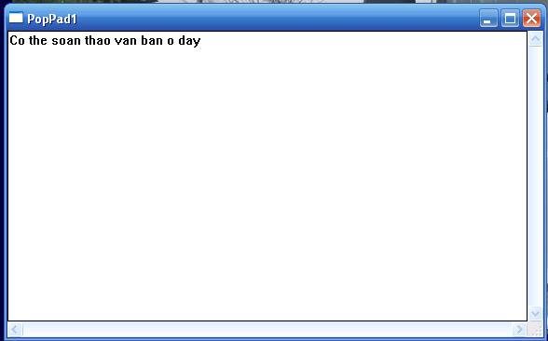
Chương trình POPPAD1
POPPAD1 là trình soạn thảo cho phép soạn thảo nhiều dòng văn bản, nhưng được xây dựng dưới 100 dòng lệnh
Tuy nhiên, có một hạn chế, đó là cửa sổ soạn thảo có sẵn này chỉ cho phép soạn thảo tối đa 30000 ký tự
17th of December, 2008

Slide 38
Các kiểu lớp Edit
Văn bản trong các cửa sổ soạn thảo có thể được căn lề theo bên trái, theo bên phải, hoặc ở giữa:
  ES_LEFT – căn theo bên trái
  ES_RIGHT – căn theo bên phải
  ES_CENTER – căn ở giữa
Mặc định, cửa sổ soạn thảo chỉ có một dòng đơn
Tạo một cửa sổ soạn thảo đa dòng với kiểu cửa sổ ES_MULTILINE
17th of December, 2008

Slide 39
Các kiểu lớp Edit
Đối với cửa sổ soạn thảo đơn dòng:
  Bình thường ta chỉ có thể nhập văn bản đến cuối hình chữ nhật của cửa sổ soạn thảo
  Để tạo một cửa sổ soạn thảo mà tự động cuốn theo chiều ngang, hãy sử dụng kiểu ES_AUTOHSCROLL
Đối với cửa sổ soạn thảo đa dòng:
  Văn bản sẽ tự động xuống dòng trừ khi ta sử dụng kiểu ES_AUTOHSCROLL
  Nếu sử dụng kiểu ES_AUTOHSCROLL, ta phải nhấn phím Enter để bắt đầu một dòng mới
  Thêm khả năng cuốn theo chiều dọc bằng việc sử dụng kiểu ES_AUTOVSCROLL
17th of December, 2008

Slide 40
Các kiểu lớp Edit
Khi các cửa sổ soạn thảo đa dòng đã có các kiểu cuốn, ta vẫn có thể gắn thêm các thanh cuốn vào chúng bằng cách sử dụng các kiểu WS_HSCROLL và WS_VSCROLL (giống như đối với các cửa sổ thông thường)
Mặc định, một cửa sổ soạn thảo không có viền. Thêm viền bằng việc sử dụng kiểu WS_BORDER
Kiểu ES_NOHIDESEL
  Khi lựa chọn văn bản trong một cửa sổ soạn thảo, Windows làm nổi nó trong video đảo
  Tuy nhiên, khi cửa sổ soạn thảo đánh mất tiêu điểm nhập, văn bản đã lựa chọn không còn được làm nổi nữa
  Nếu ta muốn vùng lựa chọn vẫn được làm nổi ngay cả khi cửa sổ soạn thảo không sở hữu tiêu điểm nhập, sử dụng kiểu ES_NOHIDESEL
17th of December, 2008

Slide 41
Cửa sổ soạn thảo
Các cửa sổ soạn thảo gửi các thông điệp WM_COMMAND tới cửa sổ cha
LOWORD (wParam) | Định danh của cửa sổ con
HIWORD (wParam) | Mã thông báo
lParam | Handle tới cửa sổ con
17th of December, 2008

Slide 42
Cửa sổ soạn thảo
Các mã thông báo
EN_SETFOCUS | Cửa sổ soạn thảo nhận được tiêu điểm nhập
EN_KILLFOCUS | Cửa sổ soạn thảo đánh mất tiêu điểm nhập
EN_CHANGE | Nội dung của cửa sổ soạn thảo thay đổi (gửi sau khi đã cập nhật màn hình)
EN_UPDATE | Nội dung của cửa sổ soạn thảo đã thay đổi (gửi trước khi cập nhật màn hình)
EN_ERRSPACE | Cửa sổ soạn thảo không thể cấp phát đủ bộ nhớ cho một yêu cầu nào đó
EN_MAXTEXT | Cửa sổ soạn thảo đã hết không gian để chèn thêm văn bản (văn bản chèn vào sẽ bị cắt xén)
EN_HSCROLL | Thanh cuốn ngang của cửa sổ vừa được nhấn
EN_VSCROLL | Thanh cuốn dọc của cửa sổ vừa được nhấn
17th of December, 2008

Slide 43
Làm việc với cửa sổ soạn thảo đơn dòng
Nếu sử dụng vài cửa sổ soạn thảo đơn dòng trên bề mặt của cửa sổ chính:
  Cần sử dụng kỹ thuật phân lớp cửa sổ để di chuyển tiêu điểm nhập từ cửa sổ này sang cửa sổ khác
  Các hàm làm việc với văn bản
    SetWindowText - thiết lập văn bản cho cửa sổ
    GetWindowTextLength - lấy độ dài văn bản trong cửa sổ
    GetWindowText - lấy văn bản trong cửa sổ
17th of December, 2008

Slide 44
Làm việc với cửa sổ soạn thảo đơn dòng
Những thông điệp sau cho phép ta cắt, sao chép, hoặc xoá lựa chọn hiện thời
  SendMessage (hwndEdit, WM_CUT, 0, 0) ;
  SendMessage (hwndEdit, WM_COPY, 0, 0) ;
  SendMessage (hwndEdit, WM_CLEAR, 0, 0) ;
Chèn văn bản trong clipboard vào cửa sổ soạn thảo tại vị trí con chạy hiện thời:
  SendMessage (hwndEdit, WM_PASTE, 0, 0) ;
17th of December, 2008

Slide 45
Làm việc với cửa sổ soạn thảo đơn dòng
Lấy các vị trí đầu và cuối của lựa chọn hiện thời:
  SendMessage (hwndEdit, EM_GETSEL, (WPARAM) &iStart, (LPARAM) &iEnd) ;
Lựa chọn văn bản:
  SendMessage (hwndEdit, EM_SETSEL, iStart, iEnd) ;
Thay thế lựa chọn hiện thời bằng văn bản khác:
  SendMessage (hwndEdit, EM_REPLACESEL, 0, (LPARAM) szString) ;
17th of December, 2008

Slide 46
Làm việc với cửa sổ soạn thảo đa dòng
Lấy số lượng dòng:
  iCount = SendMessage (hwndEdit, EM_GETLINECOUNT, 0, 0) ;
Lấy vị trí của 1 dòng (tính từ đầu văn bản) trong bộ đệm của cửa sổ soạn thảo:
  iOffset = SendMessage (hwndEdit, EM_LINEINDEX, iLine, 0) ;
Lấy độ dài của 1 dòng
  iLength = SendMessage (hwndEdit, EM_LINELENGTH, iLine, 0) ;
Sao chép một dòng vào trong bộ đệm
  iLength = SendMessage (hwndEdit, EM_GETLINE, iLine, (LPARAM)szBuffer) ;
17th of December, 2008

Slide 47
Lớp hộp danh sách (listbox)
Là tập hợp các xâu văn bản được hiển thị dưới dạng một danh sách dạng cột có thể cuốn được bên trong một hình chữ nhật
Chương trình có thể thêm hoặc bớt các xâu trong danh sách bằng cách gửi các thông điệp tới hộp danh sách
Gửi các thông điệp WM_COMMAND tới cửa sổ cha của nó khi một mục trong danh sách được chọn
17th of December, 2008

Slide 48
Lớp hộp danh sách
Các kiểu hộp danh sách:
  Chỉ cho phép lựa chọn đơn
  Cho phép lựa chọn kép
Khi một hộp danh sách sở hữu tiêu điểm nhập
  Nó hiển thị một đường gạch ngang (con chạy) bao quanh một mục trong hộp danh sách đó
  Lưu ý:
    Con chạy không biểu thị mục được chọn trong hộp danh sách!!!
    Mục được chọn được biểu thị bằng việc làm nổi trong video đảo
17th of December, 2008

Slide 49
Hộp danh sách lựa chọn đơn
Có thể lựa chọn mục mà con chạy đang đứng bằng việc nhấn thanh dài
Các phím mũi tên
  Cuốn hộp danh sách
  Di chuyển con chạy
  Di chuyển lựa chọn hiện thời
Các phím Page Up và Page Down
  Cuốn hộp danh sách
  Di chuyển con chạy
  Nhưng không di chuyển lựa chọn
17th of December, 2008

Slide 50
Hộp danh sách lựa chọn đơn
Việc nhấn một phím chữ cái sẽ di chuyển con chạy và lựa chọn tới mục đầu tiên (hoặc tiếp theo) mà bắt đầu bằng chữ cái đó
Một mục cũng có thể được lựa chọn bằng việc nháy hoặc nháy kép chuột trên mục này
17th of December, 2008

Slide 51
Hộp danh sách lựa chọn kép
Phím dài sẽ chuyển đổi trạng thái lựa chọn của mục mà tại đó con chạy đang đứng
Các phím mũi tên
  Loại bỏ tất cả các mục được lựa chọn trước đó
  Di chuyển con chạy
  Di chuyển lựa chọn
Phím Ctrl kết hợp với các phím mũi tên
  Di chuyển con chạy
  Không hề di chuyển lựa chọn
17th of December, 2008

Slide 52
Hộp danh sách lựa chọn kép
Phím Shift kết hợp với các phím mũi tên - mở rộng lựa chọn
Nháy hoặc nháy kép một mục
  Loại bỏ tất cả các mục đã lựa chọn trước đó
  Lựa chọn mục đã nháy
Nháy một mục trong khi nhấn phím Shift:
  Chuyển đổi trạng thái lựa chọn của mục đó
  Không hề thay đổi trạng thái lựa chọn của bất kỳ một mục nào khác
17th of December, 2008

Slide 53
Các kiểu hộp danh sách
Tạo một hộp danh sách bằng CreateWindow với:
  listbox - tên lớp cửa sổ
  WS_CHILD - kiểu cửa sổ
Tuy nhiên, kiểu hộp danh sách mặc định này sẽ không gửi các thông điệp WM_COMMAND tới cửa sổ cha của nó
Các hộp danh sách gần như luôn sử dụng kiểu LBS_NOTIFY, kiểu này cho phép cửa sổ cha nhận các thông điệp WM_COMMAND từ hộp danh sách
Nếu muốn hộp danh sách sắp xếp các mục trong nó, sử dụng LBS_SORT
17th of December, 2008

Slide 54
Các kiểu hộp danh sách
Thêm viền với kiểu cửa sổ WS_BORDER
Thêm thanh cuốn dọc, sử dụng kiểu WS_VSCROLL
Các tệp header của Windows định nghĩa kiểu hộp danh sách LBS_STANDARD mà có chứa hầu hết các kiểu thông dụng:
  (LBS_NOTIFY ¦ LBS_SORT ¦ WS_VSCROLL ¦ WS_BORDER)
Có thể sử dụng các kiểu WS_SIZEBOX và WS_CAPTION, nhưng chúng sẽ cho phép người sử dụng
  Thay đổi kích thước hộp danh sách
  Và di chuyển nó xung quanh miền thao tác của cửa sổ cha
17th of December, 2008

Slide 55
Kích thước hộp danh sách
Chiều rộng tối thiểu của hộp danh sách = chiều rộng của xâu dài nhất + chiều rộng của thanh cuốn
Lấy chiều rộng của thanh cuốn dọc
  GetSystemMetrics (SM_CXVSCROLL) ;
Có thể tính toán chiều cao của hộp danh sách = chiều cao của một ký tự × số lượng mục muốn hiển thị
17th of December, 2008

Slide 56
Thêm các xâu vào hộp danh sách
Các xâu văn bản có chỉ số bắt đầu từ 0 đối với mục cao nhất
Thêm 1 xâu vào hộp danh sách nhờ hàm SendMessage:
  Tham số lParam - con trỏ tới xâu được kết thúc bởi ký tự '\0'
  Hàm trả ra:
    LB_ERRSPACE - nếu thủ tục cửa sổ đã hết không gian nhớ để lưu trữ nội dung của hộp danh sách
    LB_ERR - nếu một lỗi xuất hiện đối với các nguyên nhân khác
    LB_OKAY - nếu thành công
17th of December, 2008

Slide 57
Thêm các xâu vào hộp danh sách
Nếu hộp danh sách có kiểu LBS_SORT, cách dễ dàng nhất là:
  SendMessage (hwndList, LB_ADDSTRING, 0, (LPARAM) szString) ;
Nếu hộp danh sách không có kiểu LBS_SORT, ta có thể chỉ rõ vị trí cần thêm xâu:
  SendMessage (hwndList, LB_INSERTSTRING, iIndex, (LPARAM) szString) ;
    Nếu iIndex bằng -1 thì xâu mới sẽ được đẩy xuống đáy danh sách
Có thể dùng LB_INSERTSTRING với các hộp danh sách có kiểu LBS_SORT, nhưng nội dung của hộp danh sách sẽ không được sắp xếp lại
17th of December, 2008

Slide 58
Xoá một xâu từ hộp danh sách
Xóa 1 xâu trong hộp danh sách:
  SendMessage (hwndList, LB_DELETESTRING, iIndex, 0) ;
Xoá cả hộp danh sách:
  SendMessage (hwndList, LB_RESETCONTENT, 0, 0) ;
17th of December, 2008

Slide 59
Bật/tắt cờ vẽ lại của hộp danh sách
Thủ tục cửa sổ của hộp danh sách sẽ cập nhật sự hiển thị mỗi khi:
  Một mục được thêm vào
  Hay một mục bị xoá đi
Nếu cần phải thêm vào hay xoá đi một số xâu:
  Có thể tạm thời ngăn chặn hành động cập nhật bằng cách tắt cờ vẽ lại trước khi thêm các xâu:
    SendMessage (hwndList, WM_SETREDRAW, FALSE, 0) ;
  Sau khi hoàn thành việc thêm các xâu, ta có thể bật lại cờ vẽ lại:
    SendMessage (hwndList, WM_SETREDRAW, TRUE, 0) ;
Hộp danh sách được tạo với kiểu LBS_NOREDRAW sẽ khởi đầu với cờ vẽ lại là tắt
17th of December, 2008

Slide 60
Lựa chọn các mục trong hộp danh sách
Các lời gọi hàm SendMessage dưới đây:
  Thông thường có trả ra giá trị
  Nếu một lỗi xuất hiện, giá trị này được thiết lập là LB_ERR
Lấy số lượng mục có trong hộp danh sách:
  iCount = SendMessage (hwndList, LB_GETCOUNT, 0, 0) ;
17th of December, 2008

Slide 61
Lựa chọn các mục trong hộp danh sách
Các hộp danh sách lựa chọn đơn
  Lựa chọn 1 mục tại 1 vị trí cụ thể
    SendMessage (hwndList, LB_SETCURSEL, iIndex, 0) ;
      Nếu iIndex = -1 - tất cả các mục đều bị bỏ lựa chọn
  Lựa chọn một mục dựa trên các ký tự đầu tiên của nó:
    iIndex = SendMessage (hwndList, LB_SELECTSTRING, iIndex, (LPARAM) szSearchString) ;
  Xác định chỉ số của lựa chọn hiện thời:
    iIndex = SendMessage (hwndList, LB_GETCURSEL, 0, 0) ;
17th of December, 2008

Slide 62
Lựa chọn các mục trong hộp danh sách
Các hộp danh sách lựa chọn đơn
  Xác định độ dài 1 xâu:
    iLength = SendMessage (hwndList, LB_GETTEXTLEN, iIndex, 0) ;
  Sao chép một mục vào trong bộ đệm:
    iLength = SendMessage (hwndList, LB_GETTEXT, iIndex, (LPARAM) szBuffer) ;
17th of December, 2008

Slide 63
Lựa chọn các mục trong hộp danh sách
Hộp danh sách lựa chọn kép
  Không thể sử dụng LB_SETCURSEL, LB_GETCURSEL, hoặc LB_SELECTSTRING
  Sử dụng LB_SETSEL để thiết lập trạng thái lựa chọn của một mục mà không ảnh hưởng tới các mục khác:
    SendMessage (hwndList, LB_SETSEL, wParam, iIndex) ;
      wParam ≠ 0 – mục được lựa chọn
      wParam = 0 – mục bị bỏ lựa chọn
      iIndex = -1 – tất cả các mục hoặc là được lựa chọn, hoặc là bị bỏ lựa chọn
  Xác định trạng thái lựa chọn của một mục:
    iSelect = SendMessage (hwndList, LB_GETSEL, iIndex, 0) ;
      iSelect ≠ 0 – mục đang được lựa chọn
      iSelect = 0 – mục chưa được lựa chọn
17th of December, 2008

Slide 64
Các thông điệp từ hộp danh sách
Khi nhấn chuột trên hộp danh sách, hộp danh sách sẽ nhận được tiêu điểm nhập
Thông điệp WM_COMMAND được gửi từ hộp danh sách tới cửa sổ cha:
LOWORD (wParam) | Định danh của cửa sổ con
HIWORD (wParam) | Mã thông báo
lParam | Handle tới cửa sổ con
17th of December, 2008

Slide 65
Các thông điệp từ hộp danh sách
Các mã thông báo
LBN_ERRSPACE | Hộp danh sách không còn đủ bộ nhớ để thực hiện yêu cầu
LBN_SELCHANGE | Chuẩn bị thay đổi lựa chọn trong hộp danh sách
LBN_DBLCLK | Người sử dụng nháy kép chuột lên 1 xâu trong hộp danh sách
LBN_SELCANCEL | Người sử dụng hủy bỏ lựa chọn trong hộp danh sách
LBN_SETFOCUS | Hộp danh sách nhận tiêu điểm nhập
LBN_KILLFOCUS | Hộp danh sách mất tiêu điểm nhập
17th of December, 2008

Slide 66
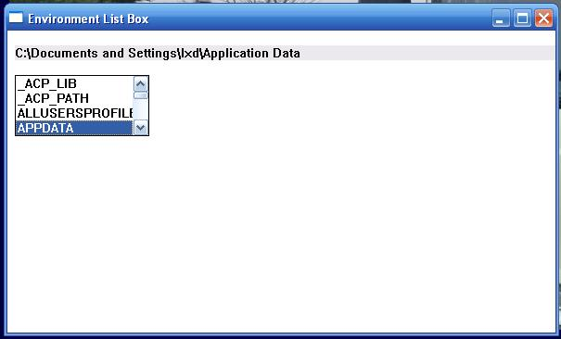
Chương trình Environ
Hiển thị tên các biến môi trường hiện thời của hệ điều hành (như là PATH và WINDIR)
Khi lựa chọn một biến môi trường, xâu môi trường sẽ được hiển thị ở trên đỉnh của miền thao tác
17th of December, 2008

Slide 67
Lớp thanh cuốn
Cần phân biệt sự khác nhau giữa:
  Các thanh cuốn của các cửa sổ - xuất hiện ở bên phải và dưới đáy của cửa sổ
  Và các thanh cuốn điều khiển - là các cửa sổ con mà có thể xuất hiện ở bất cứ đâu bên trong miền thao tác của cửa sổ cha
Tạo các thanh cuốn điều khiển bằng cách sử dụng lớp cửa sổ scrollbar
Có 2 kiểu thanh cuốn:
  SBS_VERT
  SBS_HORZ
17th of December, 2008

Slide 68
Lớp thanh cuốn
Các thanh cuốn điều khiển
  Không gửi các thông điệp COMMAND
  Mà gửi các thông điệp WM_VSCROLL và WM_HSCROLL tới cửa sổ cha
Các thông điệp thanh cuốn:
  Tham số lParam bằng:
    0 - đối với các thanh cuốn của các cửa sổ
    Handle của cửa sổ - đối với các thanh cuốn điều khiển
  Các từ cao và thấp của tham số wParam có ý nghĩa giống nhau đối với 2 loại thông điệp thanh cuốn
17th of December, 2008

Slide 69
Lớp thanh cuốn
Các thanh cuốn của các cửa sổ có độ rộng cố định
Nhưng các thanh cuốn điều khiển có thể có kích thước tuỳ ý
Thiết lập phạm vi và vị trí của thanh cuốn điều khiển:
  SetScrollRange (hwndScroll, SB_CTL, iMin, iMax, bRedraw) ;
  SetScrollPos (hwndScroll, SB_CTL, iPos, bRedraw) ;
  SetScrollInfo (hwndScroll, SB_CTL, &si, bRedraw) ;
17th of December, 2008

Slide 70
Lớp thanh cuốn
Các thanh cuốn điều khiển cũng có thể xử lý các sự kiện nhấn phím, nhưng chỉ khi chúng đang sở hữu tiêu điểm nhập
Phím dịch chuyển con chạy | Giá trị wParam trong thông điệp thanh cuốn
Home | SB_TOP
End | SB_BOTTOM
Page Up | SB_PAGEUP
Page Down | SB_PAGEDOWN
Left hoặc Up | SB_LINEUP
Right hoặc Down | SB_LINEDOWN
17th of December, 2008

Slide 71
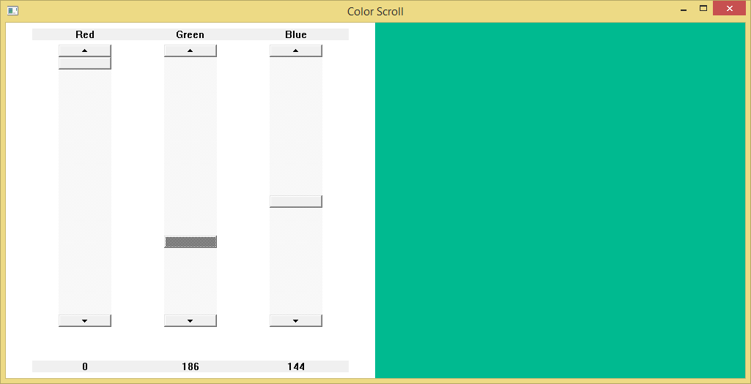
Chương trình COLORS1
Mỗi khi ta cuốn các thanh cuốn, nửa bên phải của miền thao tác sẽ có màu thay đổi, màu này là sự pha trộn của 3 màu cơ bản
Giá trị của 3 màu cơ bản sẽ được hiển thị ở bên dưới của 3 thanh cuốn tương ứng
17th of December, 2008

Slide 72
Các cửa sổ điều khiển và các màu
Mặc định bề ngoài của nhiều nút trông không được ổn cho lắm
  Các nút ấn thì bình thường
  Nhưng các nút khác được vẽ với các hình chữ nhật có nền màu xám không thích hợp
  Nguyên nhân:
    Các nút này được thiết kế để hiển thị trong các hộp hội thoại
    Các hộp hội thoại có bề mặt màu xám
    Cửa sổ của chúng ta có bề mặt màu trắng
  Giải quyết vấn đề:
    Thay đổi màu của miền thao tác cho phù hợp
    Hoặc thay đổi màu nền của nút thành màu trắng
17th of December, 2008

Slide 73
Các màu hệ thống
Windows duy trì 29 màu hệ thống để tô vẽ các thành phần khác nhau trên màn hình
Ta có thể biết và thiết lập các màu này bằng cách sử dụng
  GetSysColor
  SetSysColors - chỉ làm thay đổi màu trong phiên (session) hiện thời của Windows!!!
17th of December, 2008

Slide 74
Các màu hệ thống
Ta cũng có thể thay đổi một số (nhưng không phải tất cả) màu hệ thống bằng cách sử dụng mục Display trong Control Panel của Windows
Các màu đã chọn được lưu trữ trong:
  Registry đối với Microsoft Windows NT
  Tệp WIN.INI đối với Windows 98
17th of December, 2008

Slide 75
Giải quyết vấn đề ở trên
Sử dụng COLOR_BTNFACE cho nền của miền thao tác khi ta định nghĩa lớp cửa sổ:
  wndclass.hbrBackground = (HBRUSH)(COLOR_BTNFACE + 1) ;
Nhưng một vấn đề khác nảy sinh khi ta hiển thị văn bản thông qua hàm TextOut:
  Windows sẽ dùng các giá trị được định nghĩa trong ngữ cảnh thiết bị để làm màu nền và màu văn bản
  Các giá trị mặc định:
    Màu nền - trắng KHÔNG HỢP LÝ
    Màu văn bản – đen
17th of December, 2008

Slide 76
Giải quyết vấn đề ở trên
Thay đổi màu nền và màu văn bản giống như các màu hệ thống:
  SetBkColor (hdc, GetSysColor (COLOR_BTNFACE)) ;
  SetTextColor (hdc, GetSysColor (COLOR_WINDOWTEXT)) ;
Để thay đổi màu chữ (màu nền) của các loại cửa sổ điều khiển ta cần xử lý thông điệp WM_CTLCOLOR…
  WM_CTLCOLORSCROLLBAR
  WM_CTLCOLORSTATIC
  …
  Và trả về một đối tượng HBRUSH
17th of December, 2008

Slide 77
Giải quyết vấn đề ở trên
Nếu người sử dụng thay đổi các màu hệ thống trong khi chương trình đang chạy, ta cần phải cập nhật lại màu cho các cửa sổ như sau:
  case WM_SYSCOLORCHANGE:
  InvalidateRect (hwnd, NULL, TRUE) ;
  break ;
17th of December, 2008

Slide 78
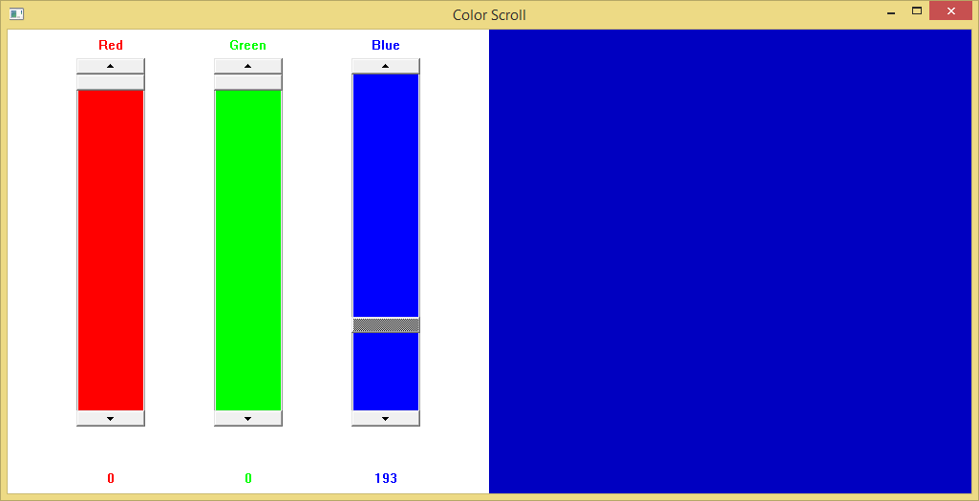
Chương trình COLORS2
17th of December, 2008

